Slide 1
My library
Is an application that makes it easy for the user to use library services
such as borrowing, buying and retrieving
هو تطبيق يسهل على المستخدم استخدام خدمات المكتبة
مثل الاستعارة والشراء والاسترجاع

Slide 2

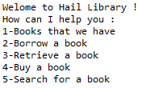
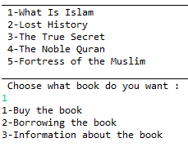
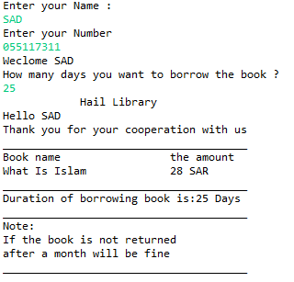
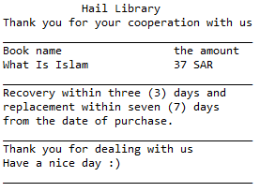

The program interface

Slide 3
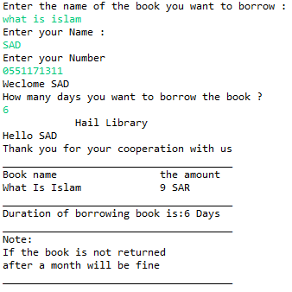
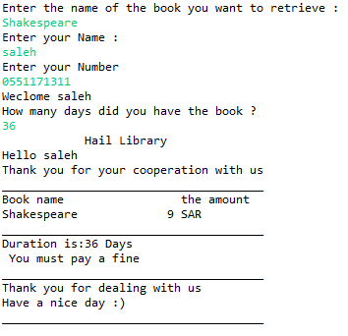
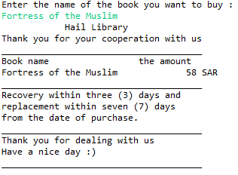


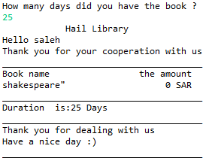
The program interface

Slide 4
The End

